Slide 1
Муниципальное Казенное дошкольное образовательное учреждение д/с №6 «Рябинушка» с. Богучаны
ПУТЕШЕСТВИЕ В СТРАНУ
ПРАВИЛ ДОРОЖНОГО ДВИЖЕНИЯ
Воспитатель Новикова Татьяна Николаевна
8(39-162)33-3-68

Slide 2
Лэпбук
Лэпбук (lapbook) – в дословном переводе с английского значит «наколенная книга» (lab-колени, book-книга).Это такая небольшая самодельная папка, которую ребёнок может удобно разложить у себя на коленях и за один раз просмотреть всё её содержимое. Но, несмотря на кажущую простоту, в ней содержатся все необходимые материалы по теме.
Лэпбук-это тематическая книжка-раскладушка с разными забавными открывающимися, выдвигающимися, вынимающимися, разворачивающимися, застегивающимися деталями- кармашками, дверками, окошечками, замочками, ленточками, конвертиками, пуговками, мешочками, в которой помешены материалы на одну тему.
Материал собранный в лэкбуке поможет ребёнку при рассматривании быстро и эффективно усвоить информацию и закрепить изученное в занимательной игровой форме.
Notes:
i

Slide 3
Актуальность данного пособия обусловлена статистикой свидетельствующей о росте детского дорожно-транспортного травматизма. Важно не только оберегать ребёнка от опасности, но и готовить его к встрече с возможными трудностями. Формировать представление о наиболее опасных ситуациях, о необходимости соблюдения мер предосторожности, а также прививать навыки безопасного поведения на улице, и не только на улице.
Цель: Формировать систему знаний, умений, навыков детей по правилам дорожного движения.
Развивать наблюдательность, мышление, внимательность на дорогах

Slide 4
Задачи:
Образовательные:
Расширить у детей знания правил дорожного движения, закрепить правила поведения на улице, правила уличного движения, познакомить детей со знаками.
Развивать умение предвидеть опасное событие, уметь по возможности его избегать, а при необходимости –действовать.
Развивающие:
Развивать осторожность, внимательность, самостоятельность, ответственность и осмотрительность на дороге
Стимулировать познавательную активность, способствовать развитию коммуникативных навыков.
Речевые :
Способствовать развитию связной речи детей, пополнению активного и пассивного словаря.
Воспитательные:
Воспитывать у детей внимание, сосредоточенность, чуткость, отзывчивость. Чувство ответственности личной безопасности, умение оказать помощь другому.

Slide 5
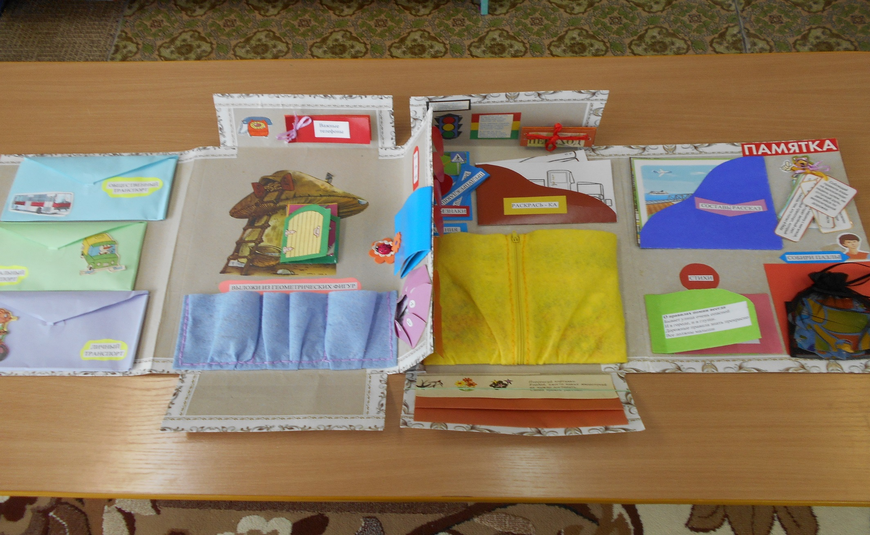

Slide 6
ЗАДАНИЯ
Конвертики со специальным, общественным, личным транспортом – знакомство с транспортом, изучаем транспорт, классификация транспорта, развитие речи.
Домик с дверкой – обыграть роль того, кто, пришёл (милиционер, пешеход – ребёнок, пешеход – взрослый, светофор …), развитие речи, постановка вопроса, разрешение ситуации.
«Собери из геометрических фигур» (кармашки), конвертик- «собери» – знакомство с фигурами, навыки конструирования, мелкая моторика, развитие логического мышления
«Нельзя !» (конвертик с пуговкой и петелькой) – разрешение ситуаций опасного поведения на дорогах

Slide 7
Цветочек «Загадки» , книжка - гармошка (стихи) – «Светофор», Памятка, книжка «Стихи», книжка –гармошка «Прочитай и угадай», мешочек «Собери пазлы», окошечки «Узнаём знаки», книжка «Важные телефоны» - навыки чтения, заучивание, изучение, развитие речи, мелкая моторика, сообразительность, тренировка памяти.
Кармашек «Составление рассказа» - составь рассказ, сколько машин едет и в каком направлении, назови виды транспорта.
Кармашек «Раскрась – ка» - работа с любым красящим предметом.
Кармашек с замочком «Логические задания» «Найди нужный фрагмент», «Найди отличия», «Что сначала, что потом», «Найди такой же», «Соедини по точкам», «Что перепутал художник»…
Кармашек с заклёпкой «Одень полицейского» - назови обобщающие слова одежда, обувь, головной убор, мелкая моторика, классификация мужской, женской одежды.

Slide 8
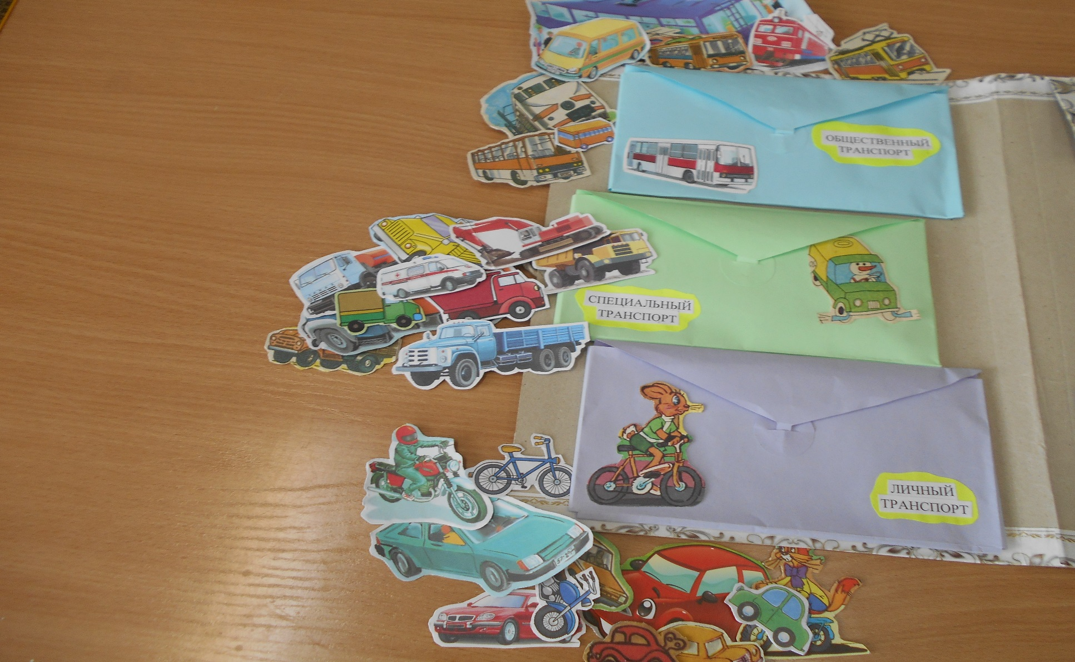
«Транспорт»

Slide 9
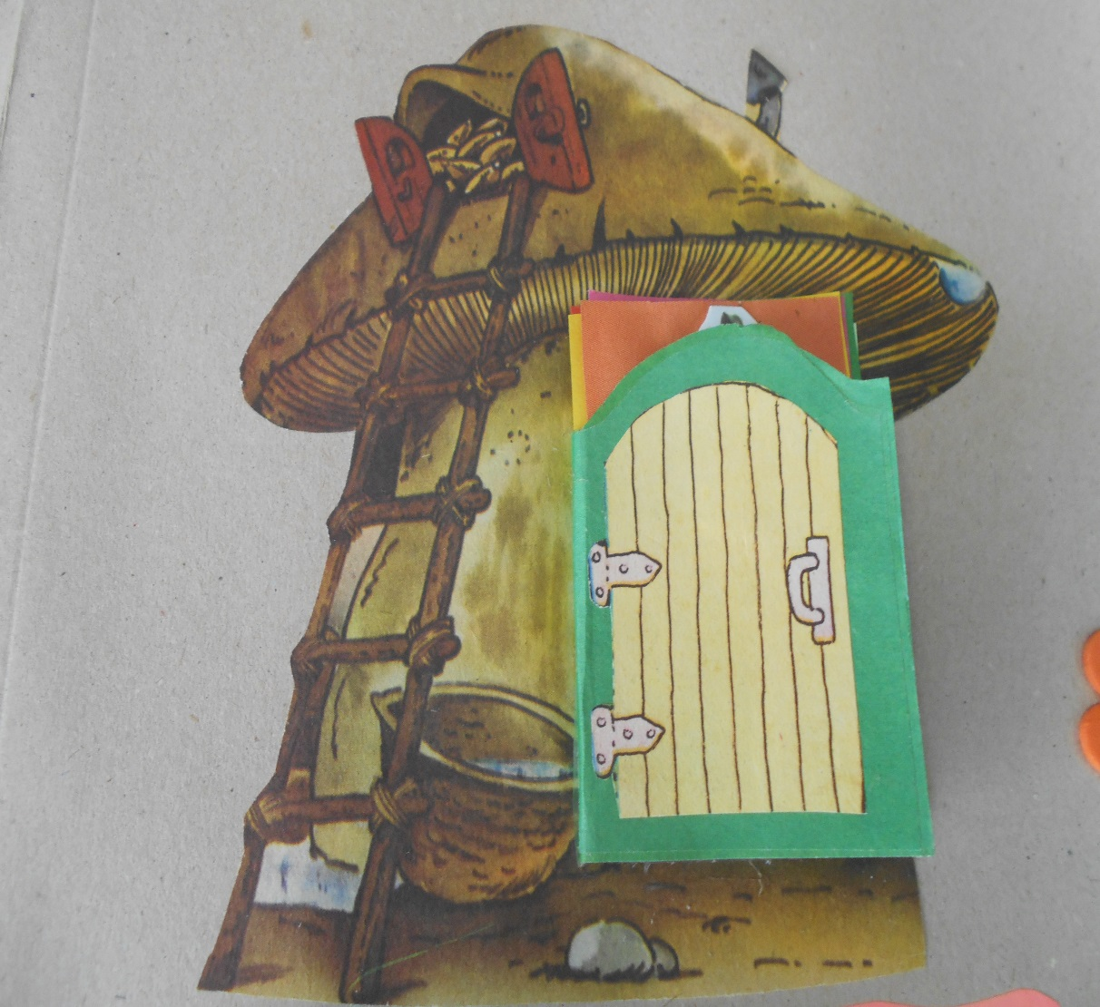
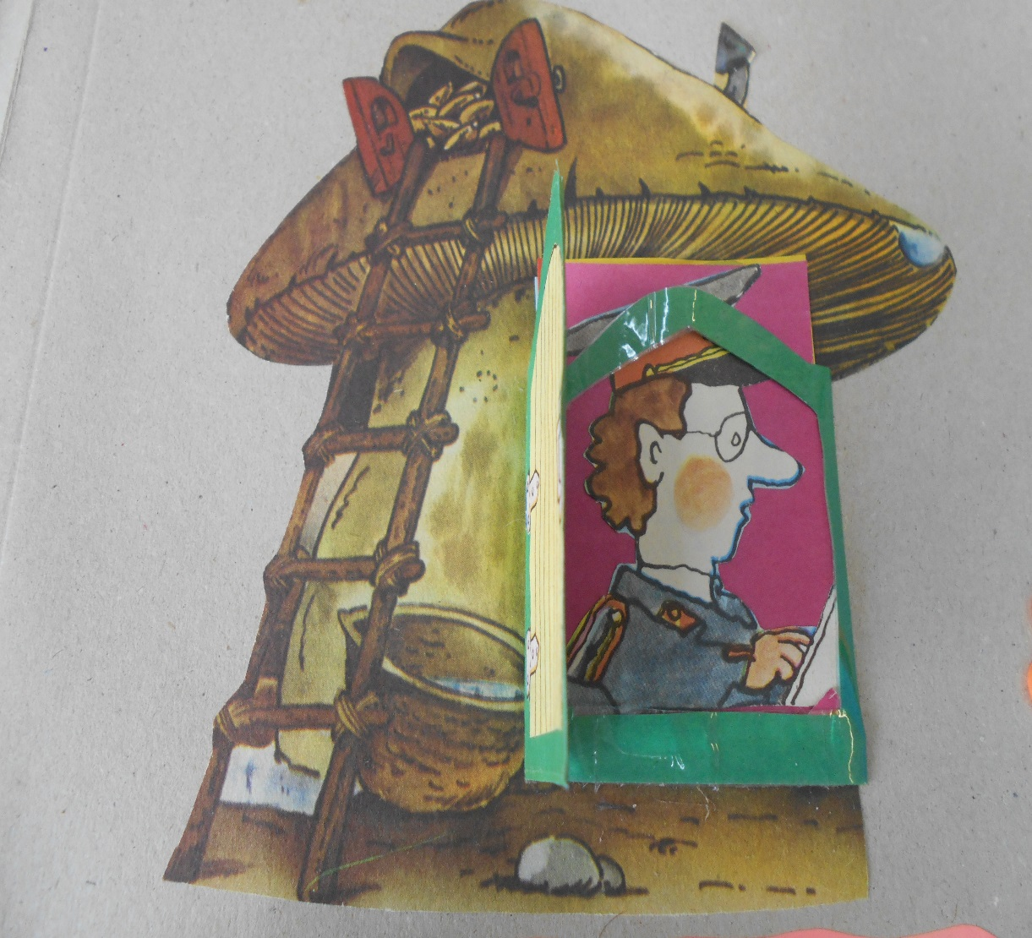
«Кто пришёл?»

Slide 10
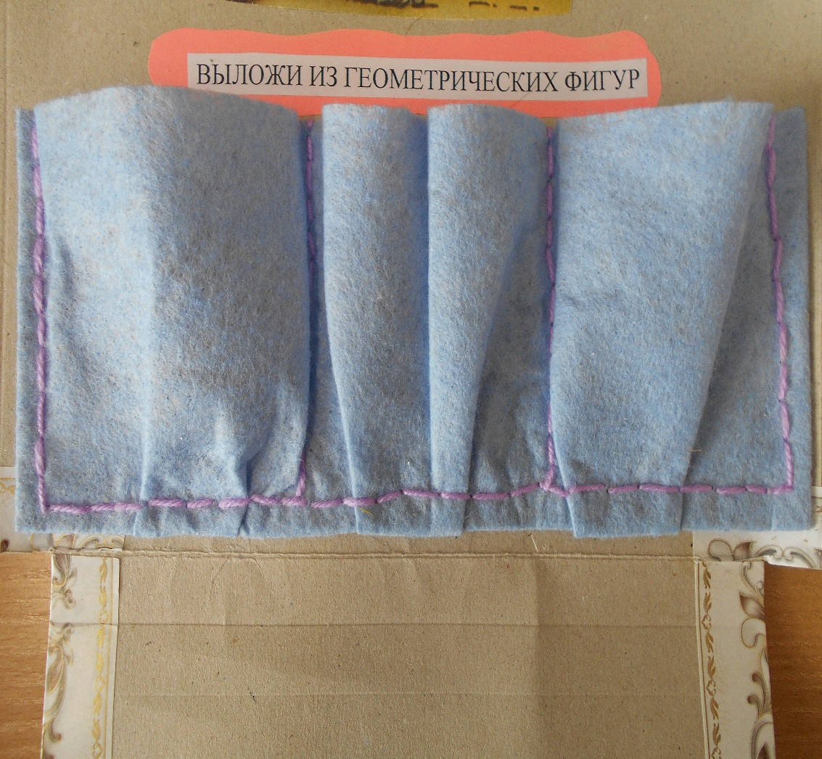
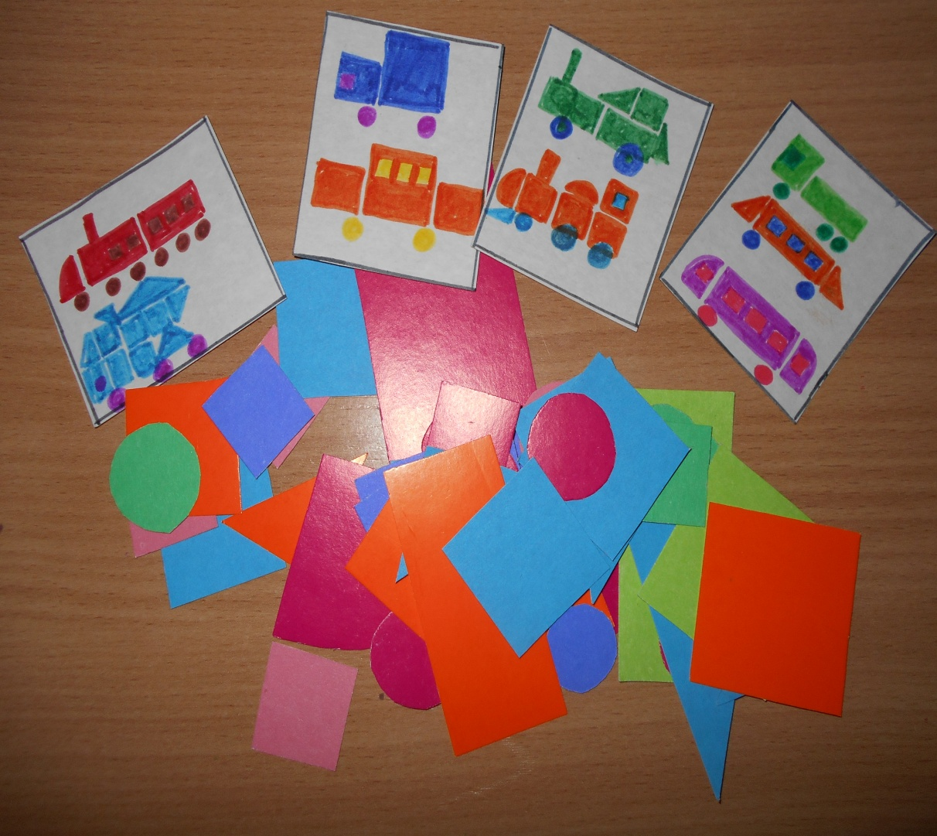
«ГЕОМЕТРИЧЕСКИЙ КОНСТРУКТОР»

Slide 11
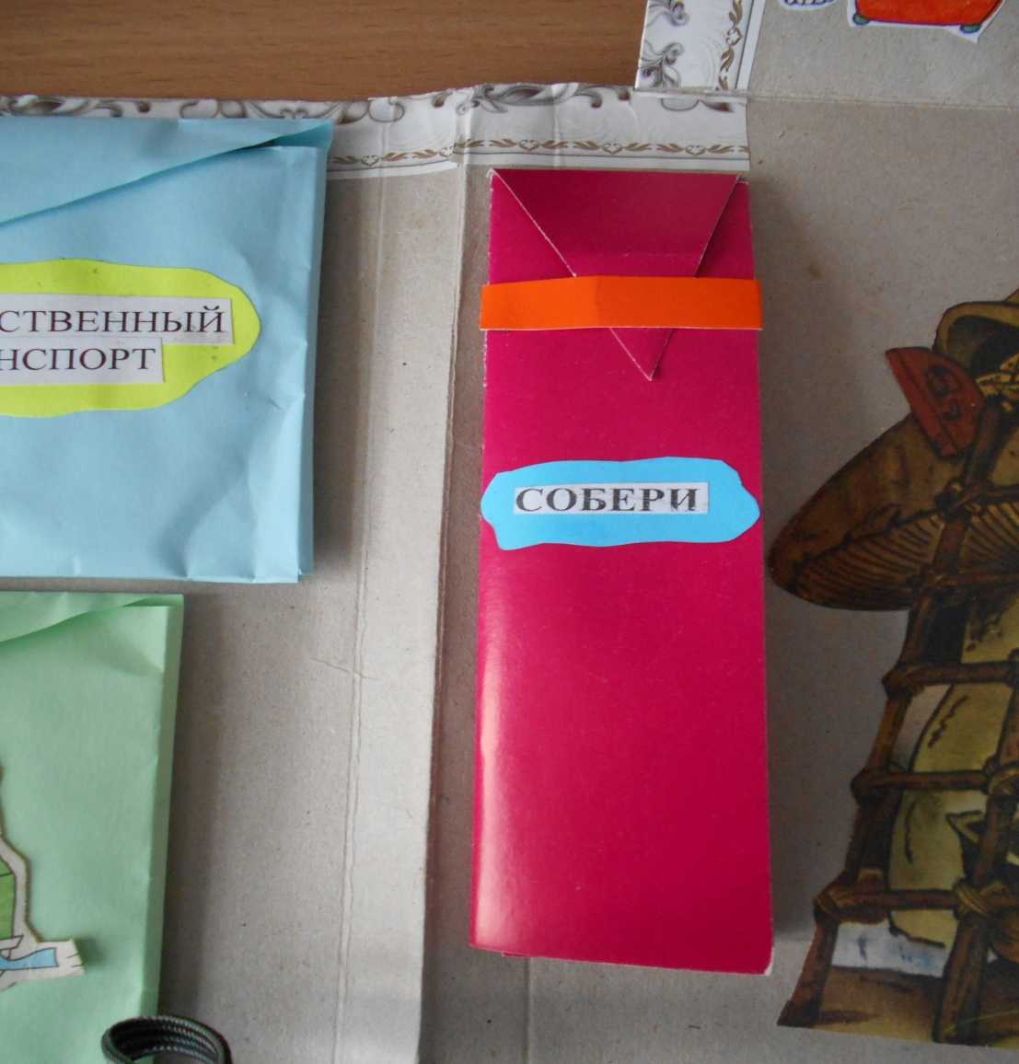
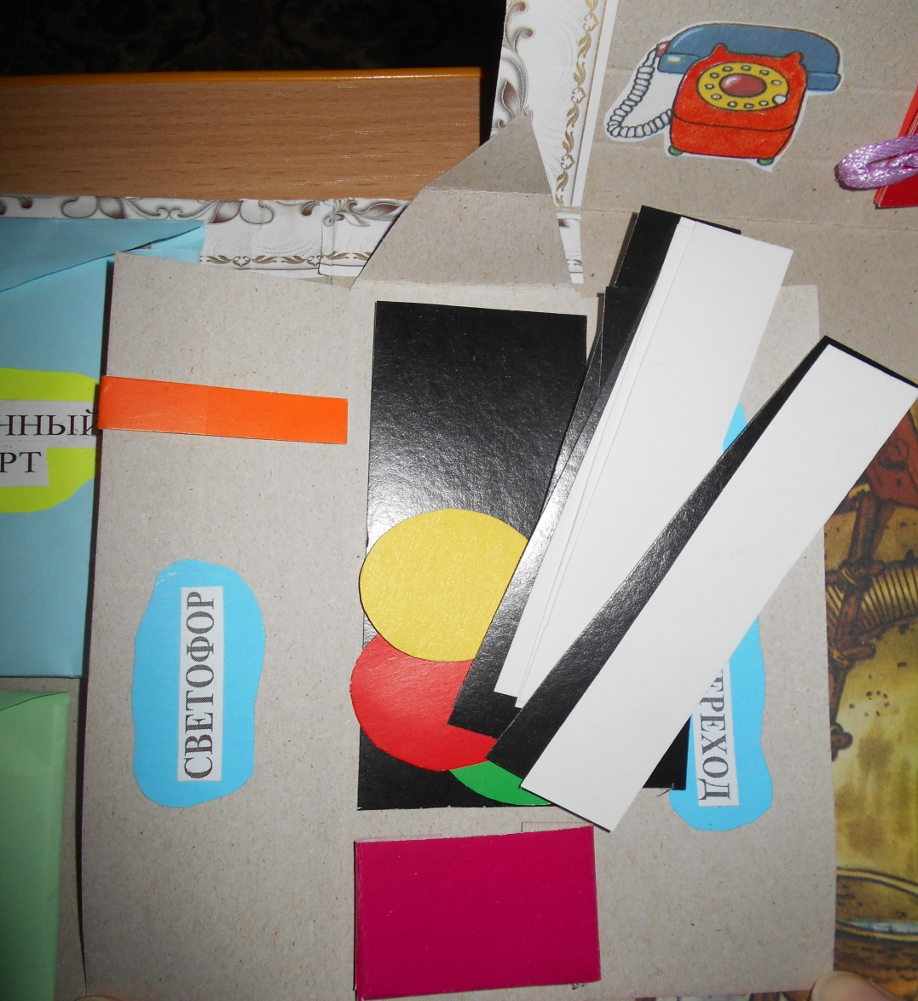

Slide 12
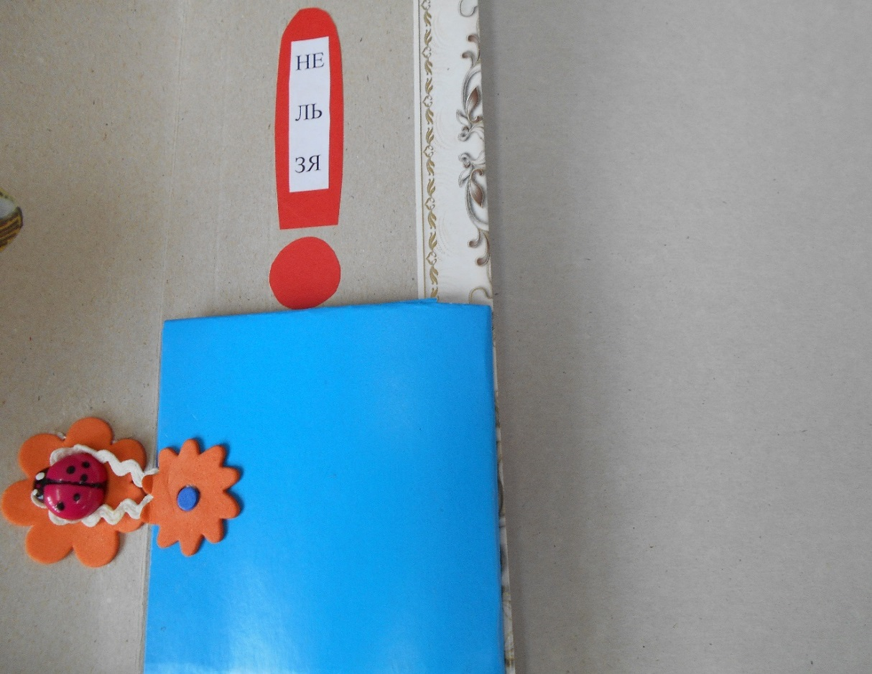
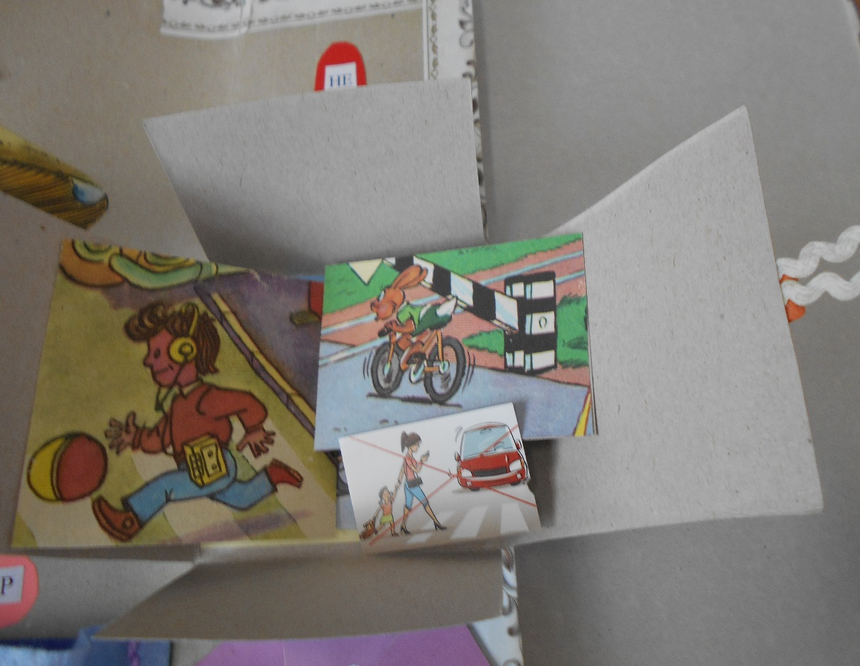
«Запрещено!»

Slide 13
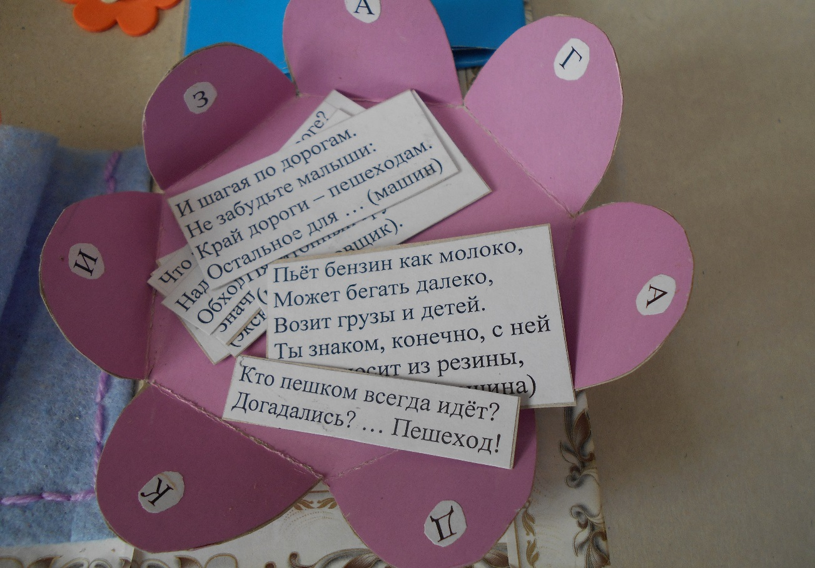
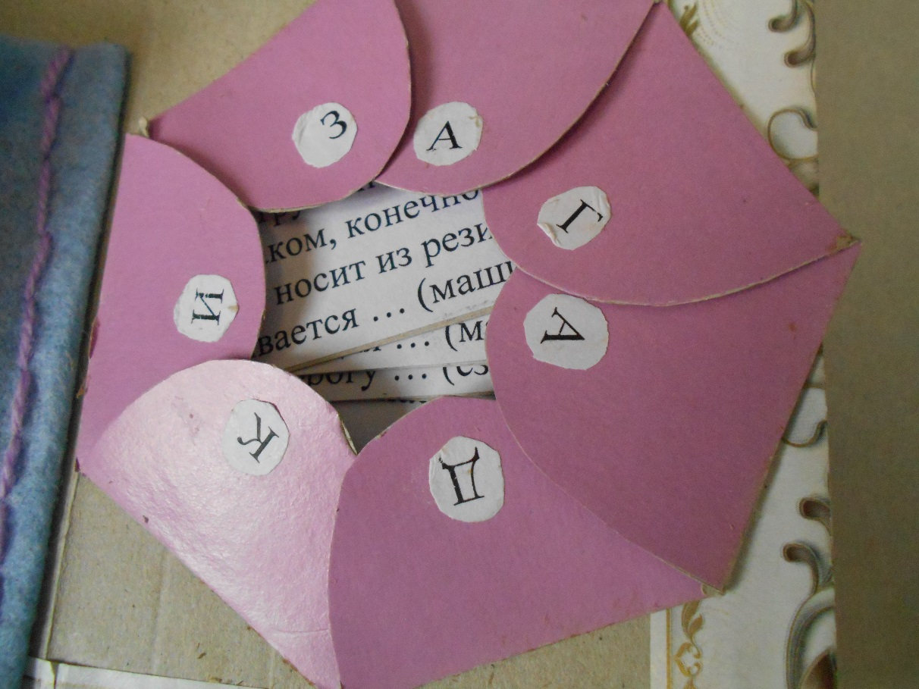
«Отгадай загадку»

Slide 14
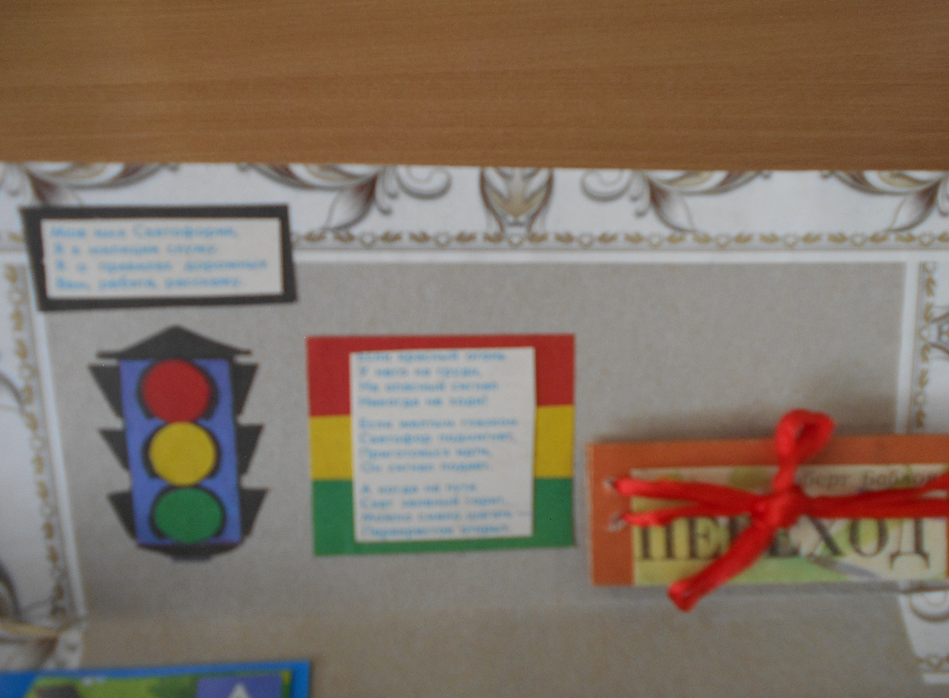
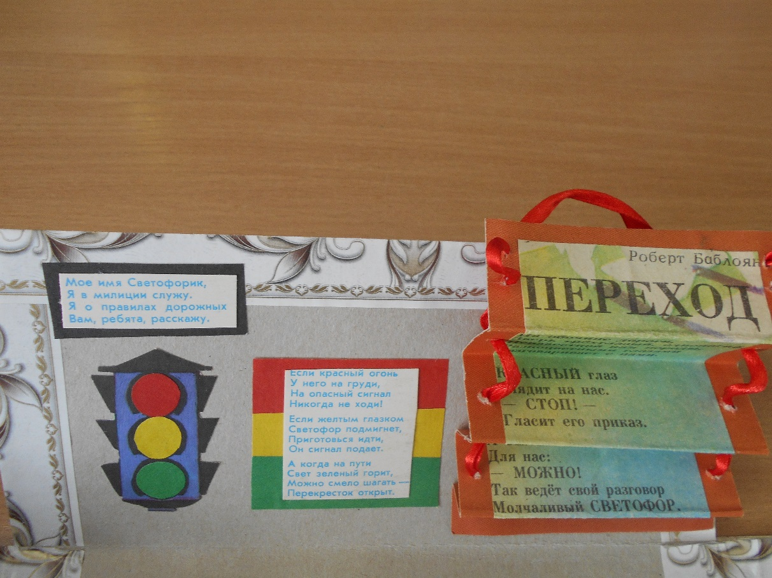
«Наш друг светофор»

Slide 15
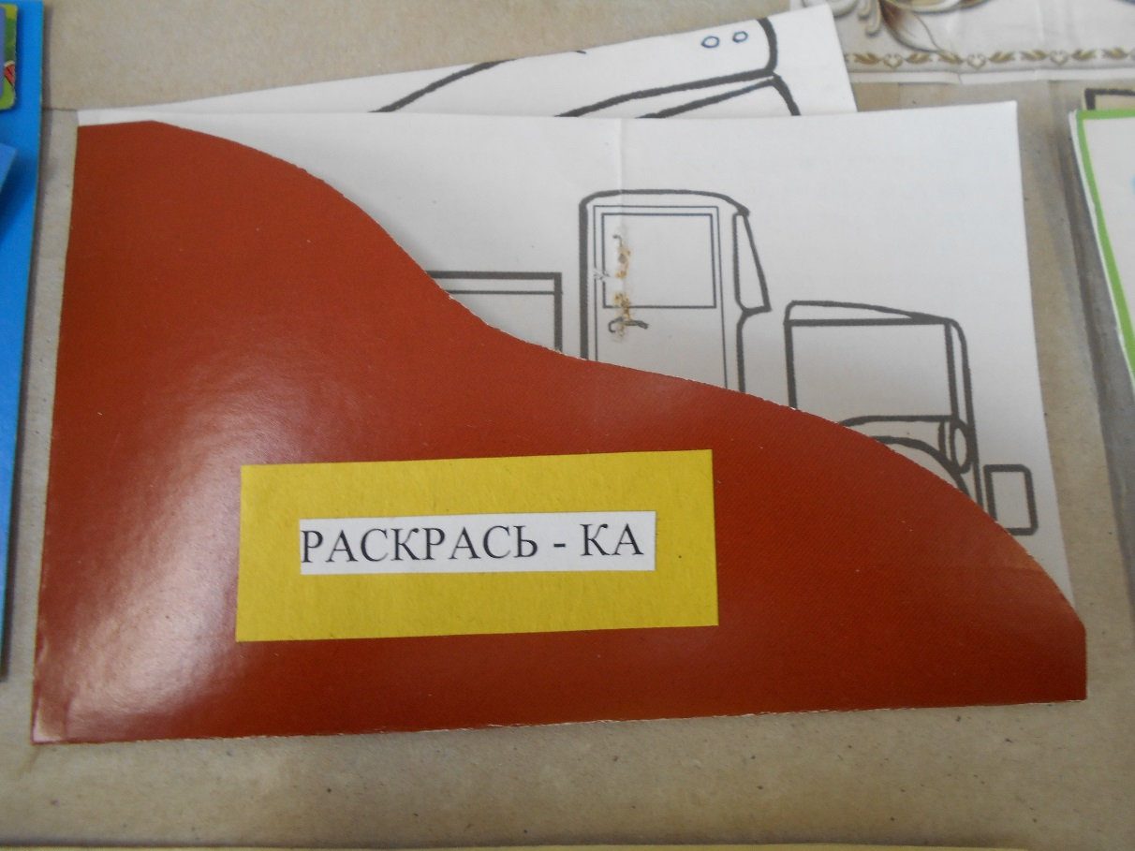
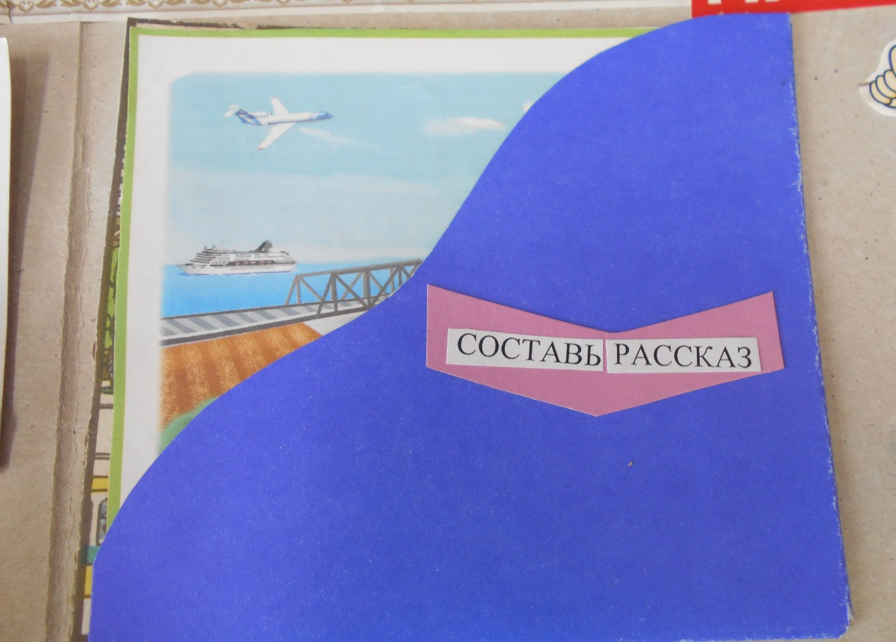
«КАРТИНКИ»

Slide 16
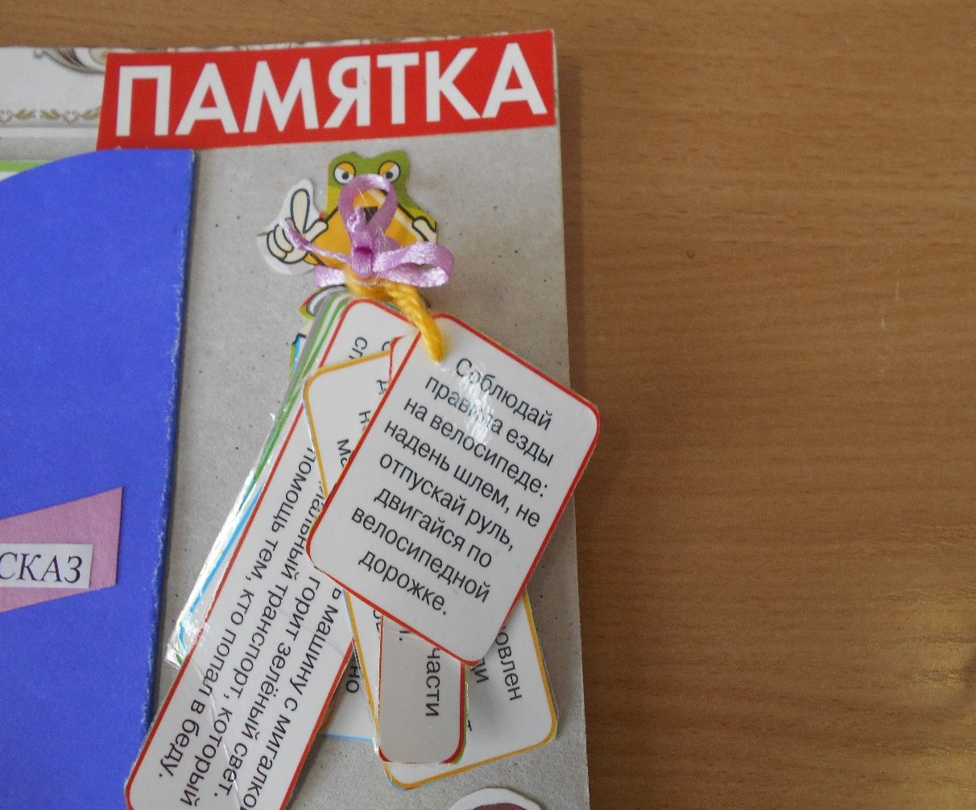
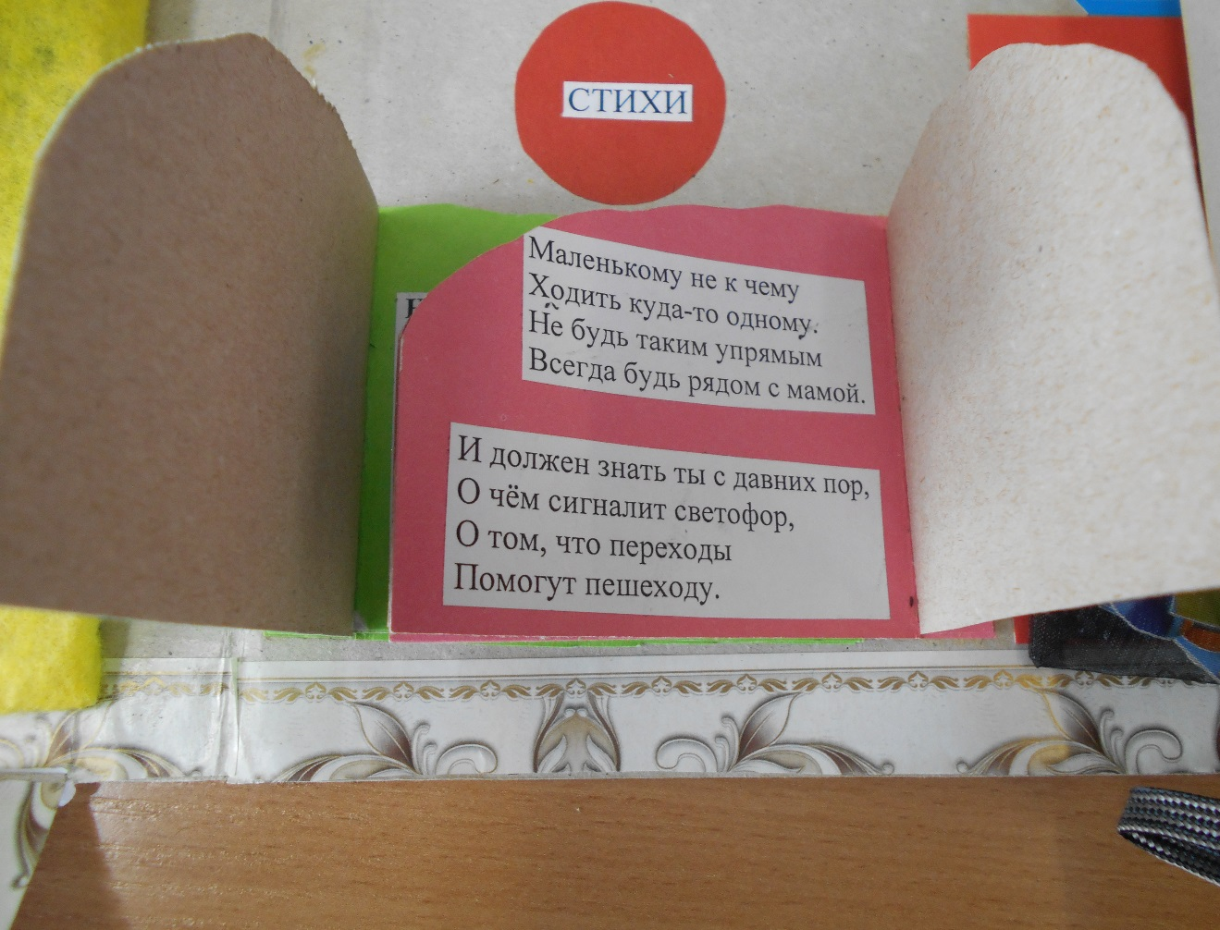
«Соблюдай правила дорожного движения»

Slide 17
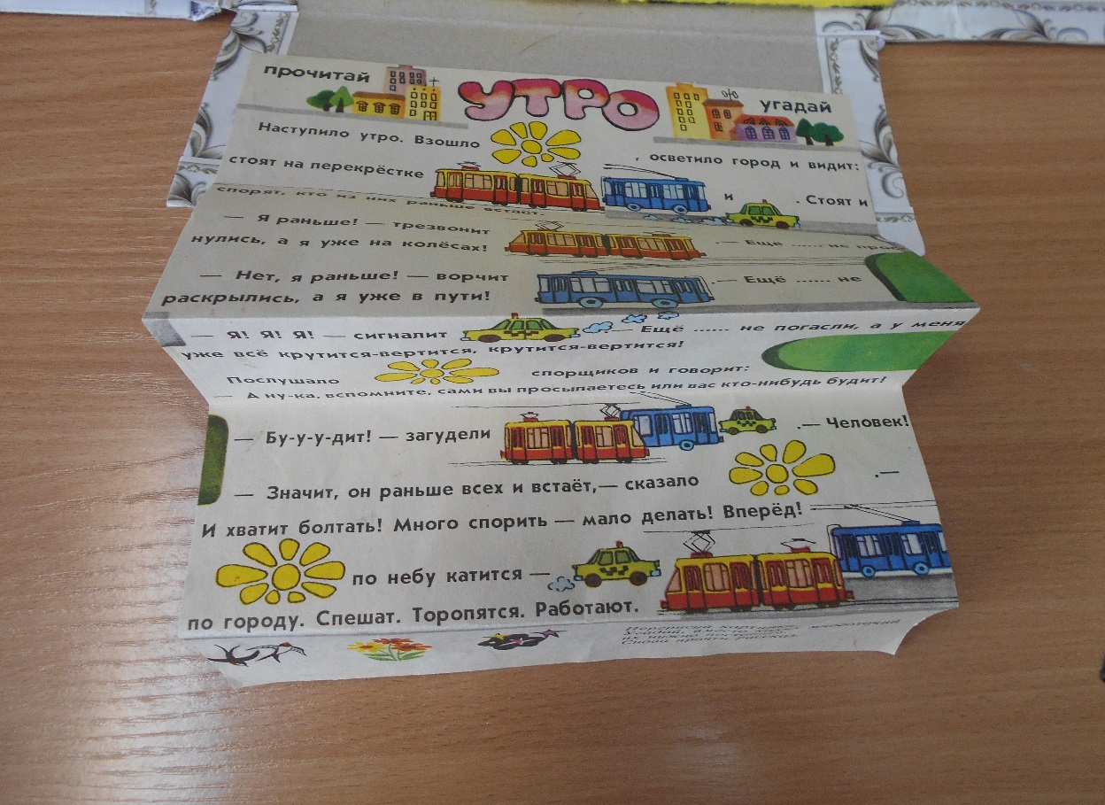
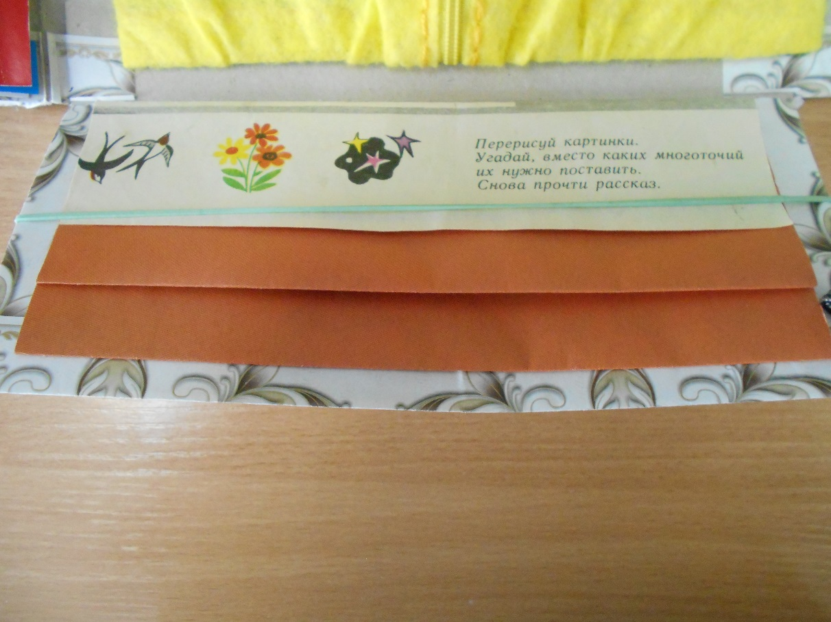
«Прочитай и угадай»

Slide 18
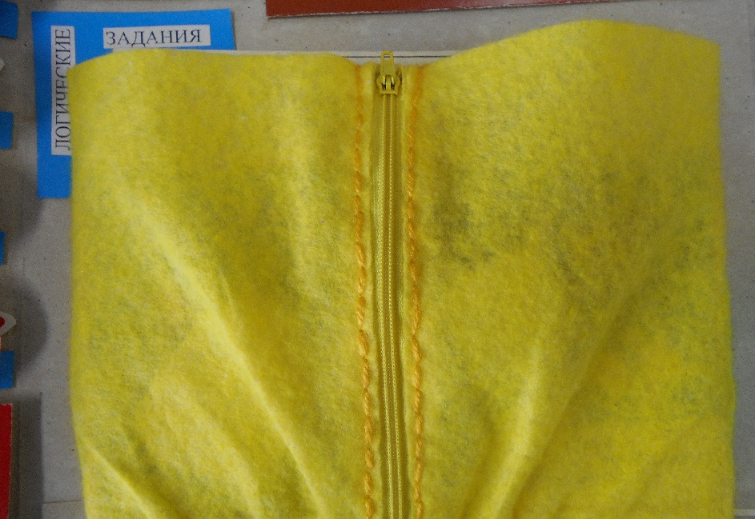
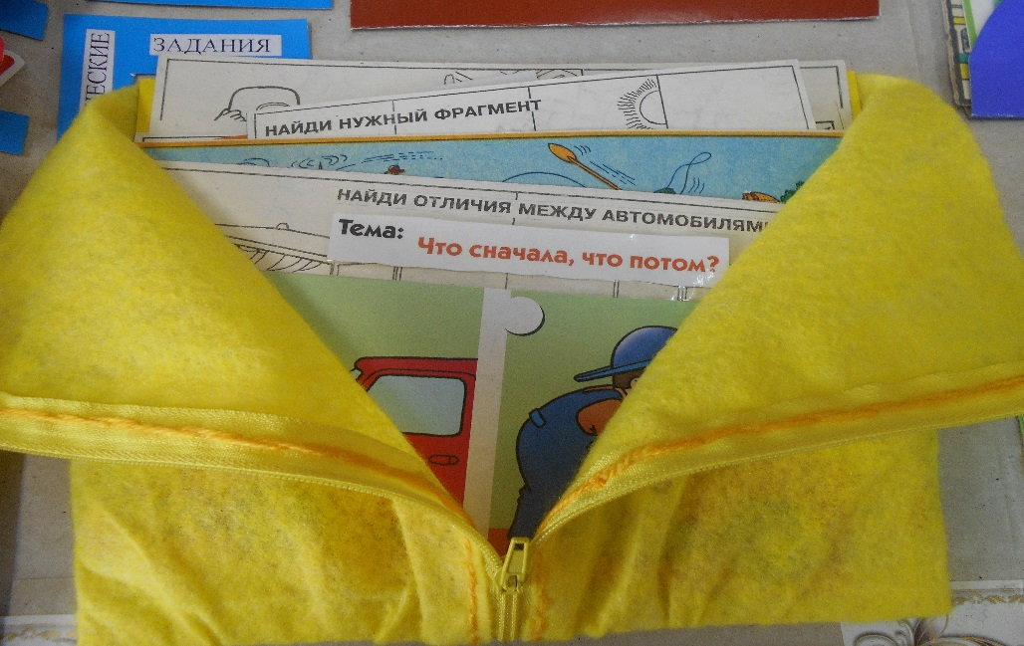
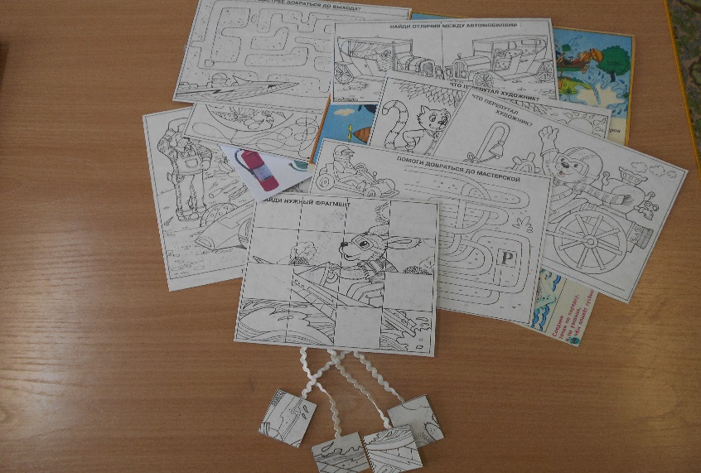
«Логические задания»

Slide 19
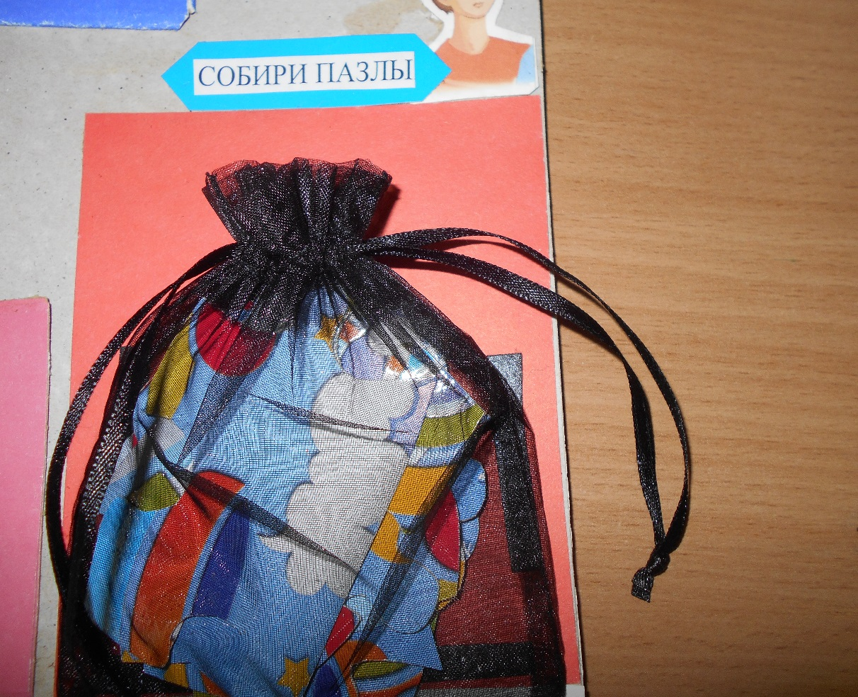
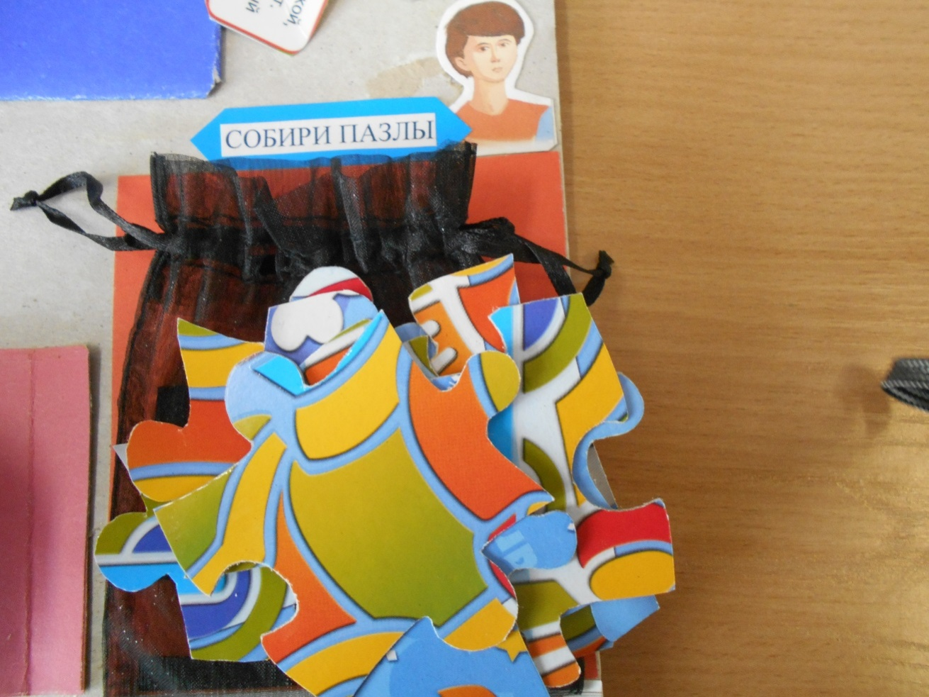
«Собери пазлы»

Slide 20
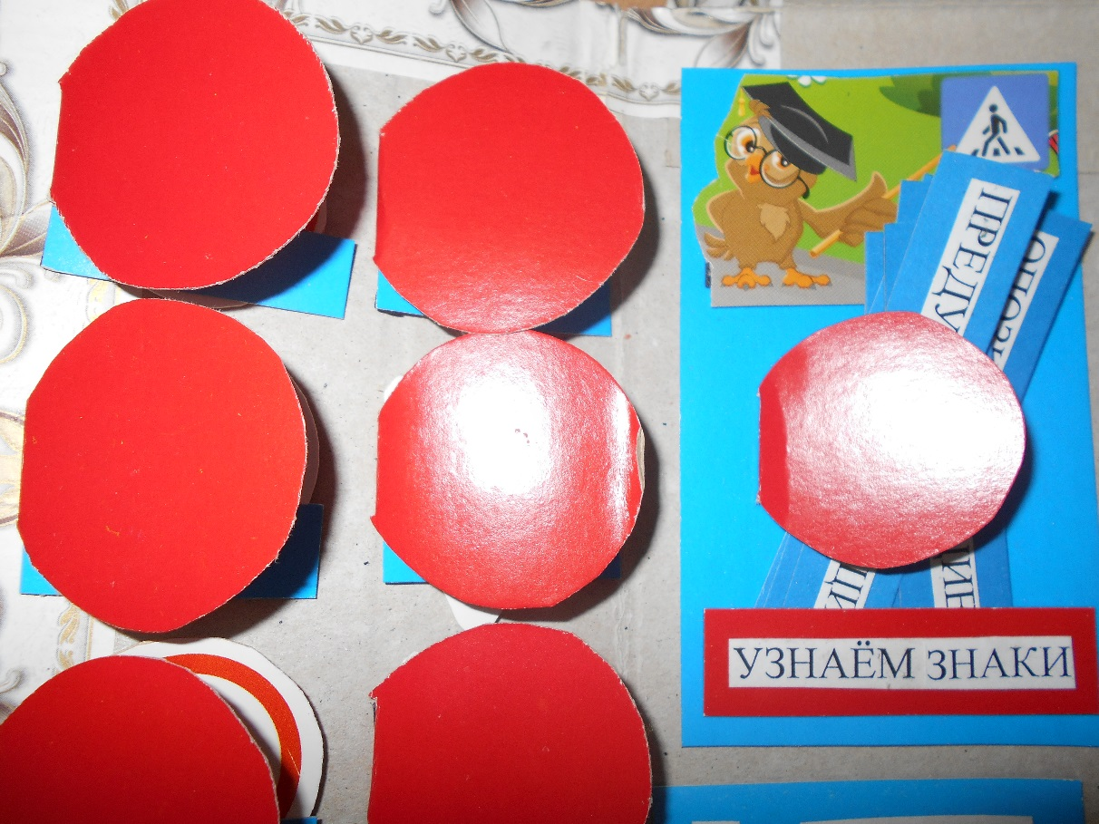
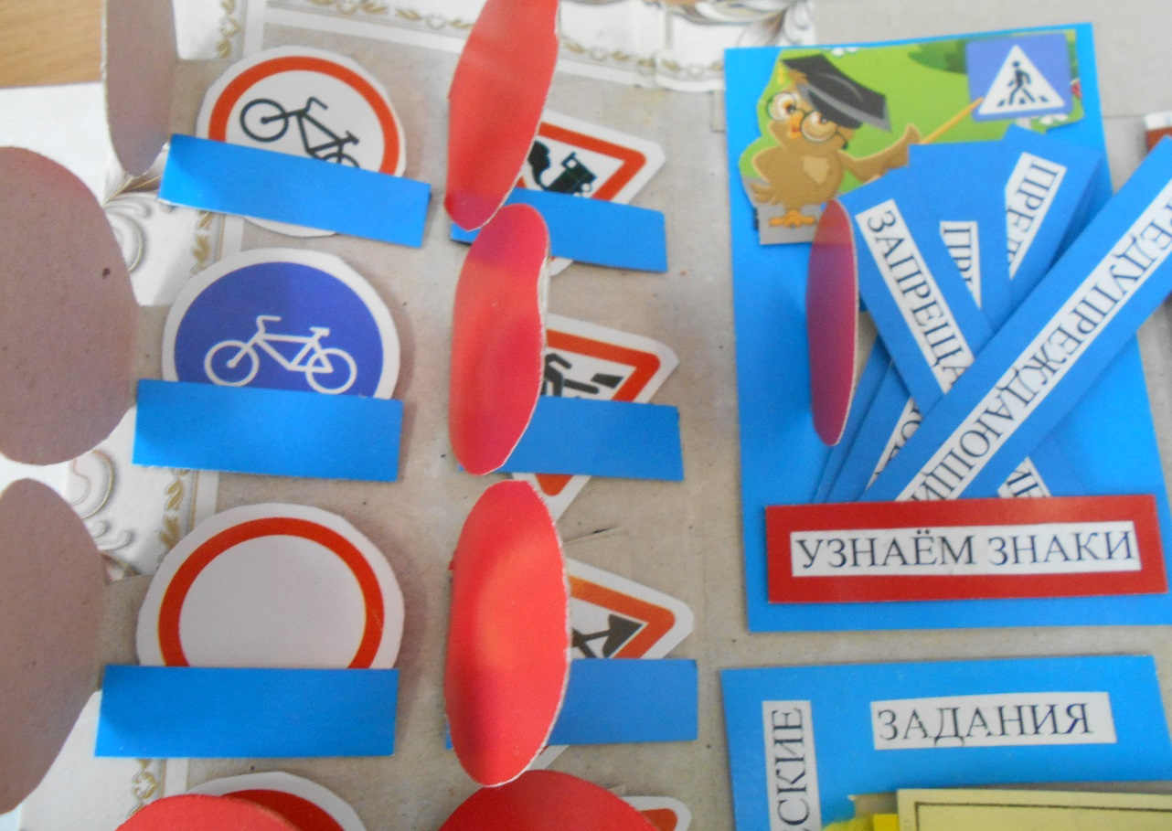
«Учим знаки»

Slide 21
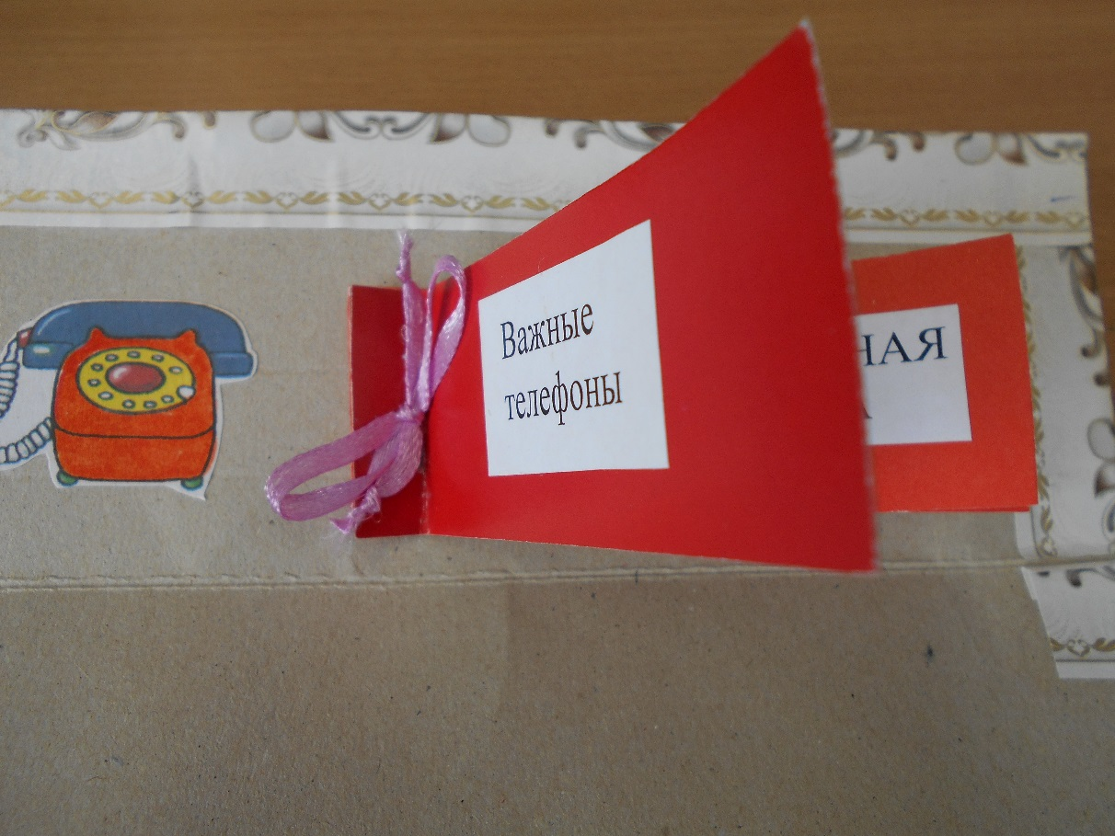
«Важные телефоны»

Slide 22
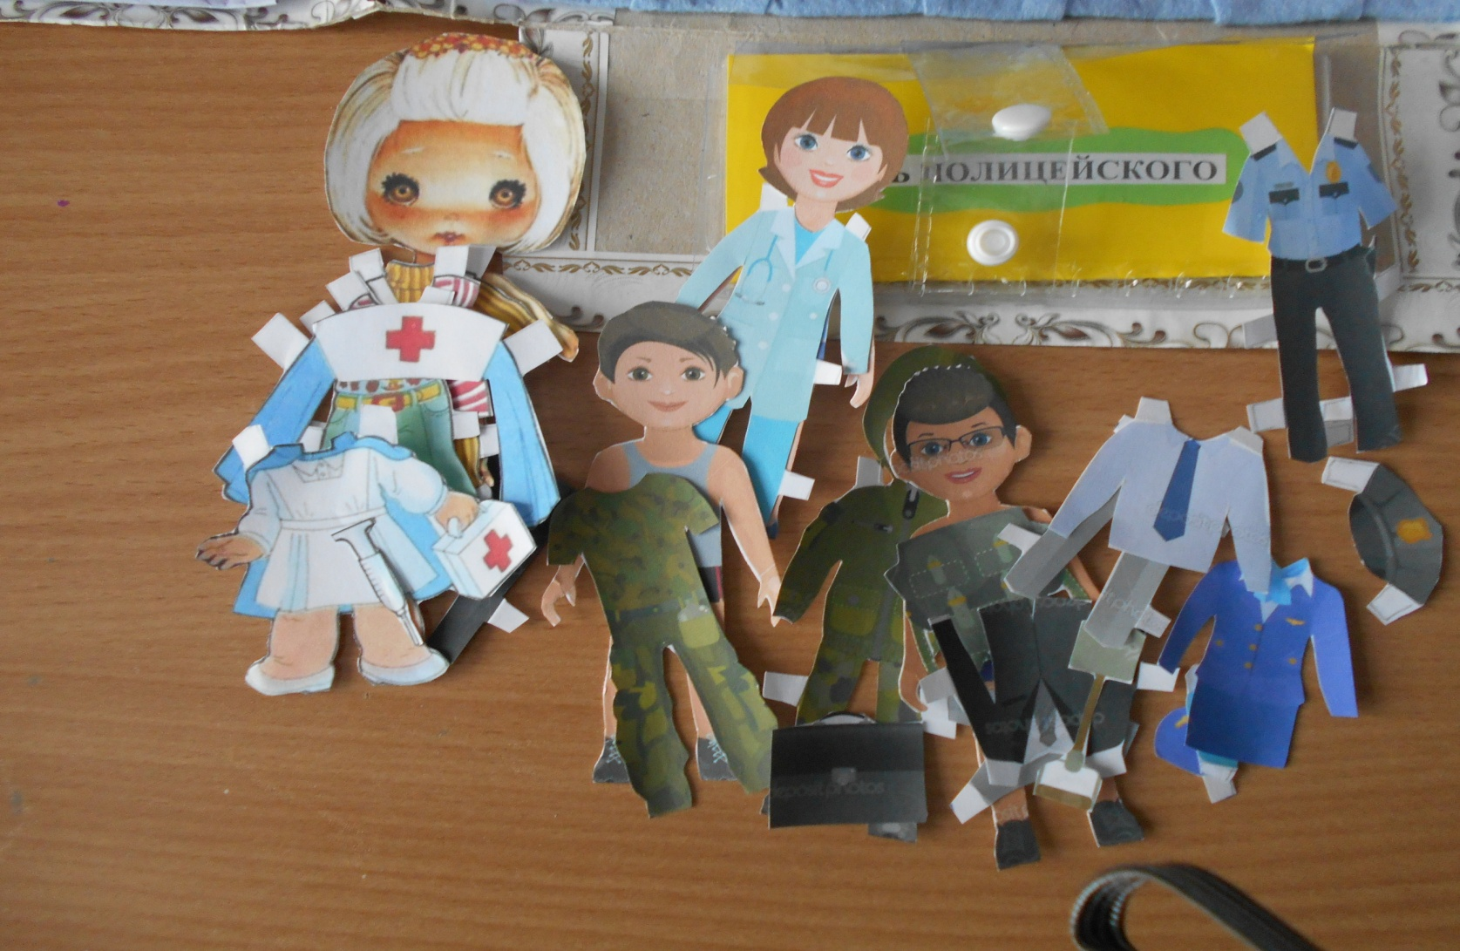
«Найди форму полицейского»

Slide 23
с
Спасибо за внимание

